Slide 1

ĐỊA LÍ – TUẦN 13
Bài: CÔNG NGHIỆP
( TIẾP THEO)

Slide 2

Khởi động

Slide 3


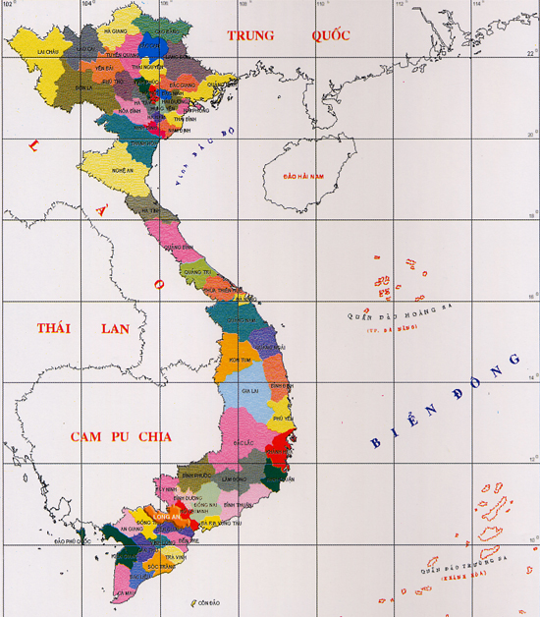
Câu 1: Kể tên một số ngành công nghiệp ở nước ta?
Khai thác khoáng sản
Điện (nhiệt điện, thủy điện…)
Ngành công nghiệp
Luyện kim
Cơ khí (sản xuất, lắp ráp, sửa chữa)
Hóa chất
Dệt, may mặc
Chế biến lương thực, thực phẩm

Slide 4
Câu 2: Hãy kể tên sản phẩm của các ngành công nghiệp sau?
Khai thác khoáng sản
Than, dầu mỏ, quặng sắt
Ngành công nghiệp
Luyện kim
Gang, thép, đồng, thiếc,…
Hóa chất
Phân bón, thuốc trừ sâu, xà phòng,…
Chế biến lương thực, thực phẩm
Gạo, đường, bánh kẹo, rượu bia,...
Dụng cụ y tế, đồ dùng gia đình,…

Slide 5
Câu 3: Nêu đặc điểm nghề thủ công của nước ta?
Nước ta có nhiều nghề thủ công. Đó là những nghề chủ yếu dựa vào truyền thống, sự khéo léo của người thợ và nguồn nguyên liệu sẵn có.

Slide 6

Địa lí
Bài: CÔNG NGHIỆP (tiếp theo)
Notes:
Vậy các ngành công nghiệp chúng ta được học ở tiết 1 được phân bố ở đâu? Nước ta có những trung tâm công nghiệp lớn nào thì cô trò mình cùng tìm hiểu qua bài học hnay.

Slide 7
YÊU CẦU CẦN ĐẠT
Biết được tình hình phân bố của một số ngành công nghiệp.
Biết xác định được trên bản đồ trung tâm công nghiệp lớn:Hà Nội,thành phố HCM, Bà Rịa –Vũng Tàu và biết một số điều kiện hình thành trung tâm khu công nghiệp.
Biết chỉ được trên bản đồ sự phân bố một số ngành công nghiệp của nước ta.

Slide 8
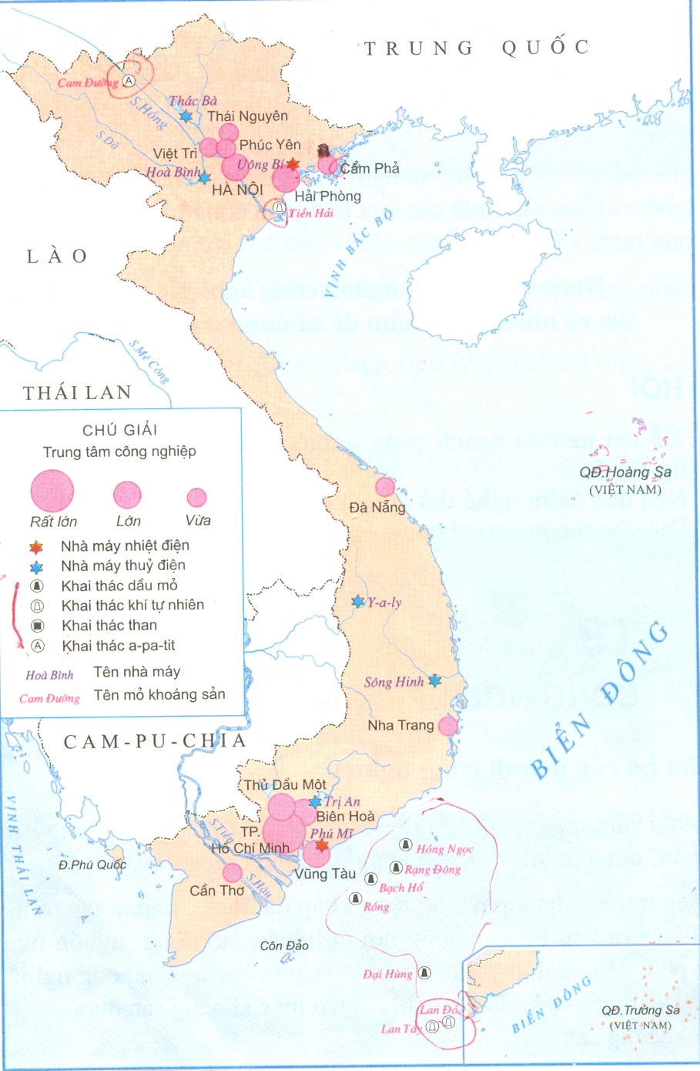
3
Phân bố các ngành công nghiệp:
Dựa vào lược đồ hình 3, em hãy tìm những nơi có các nghành công nghiệp khai thác than, dầu mỏ, a-pa-tit, công nghiệp nhiệt điện, thủy điện.
khai thác than, dầu mỏ, a-pa-tit, công nghiệp nhiệt điện, thủy điện.
Hình 3 : Lược đồ công nghiệp Việt Nam

Slide 9
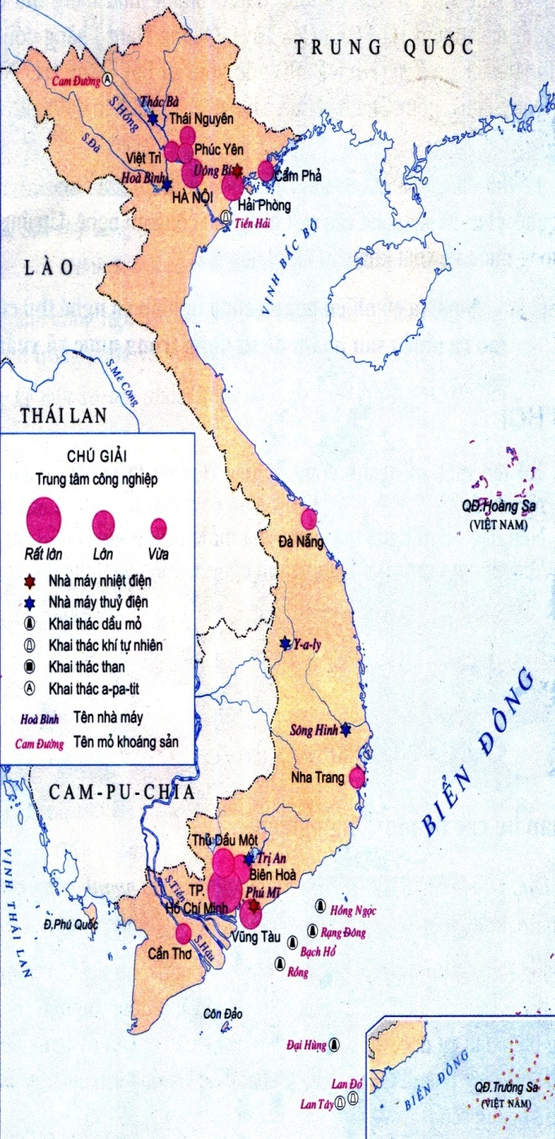
3
Phân bố các ngành công nghiệp:
Chú giải:
Khai thác than
Khai thác dầu mỏ
A
Quặng A-pa-tít

Nhà Máy nhiệt điện

Nhà Máy thủy điện
Thảo luận nhóm đôi
(2 phút)

Slide 10
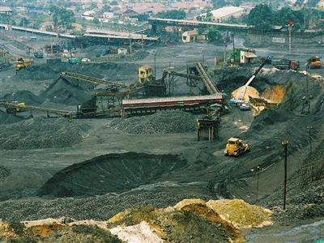
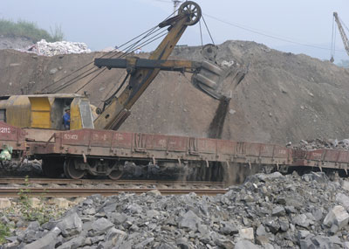
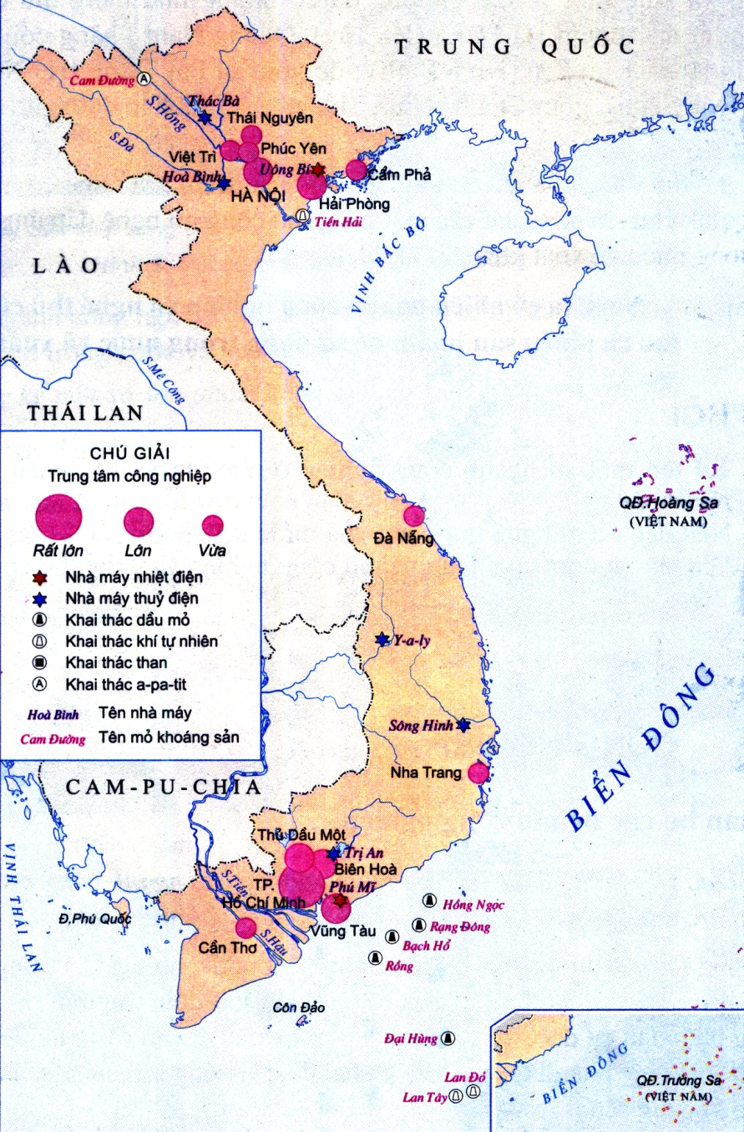
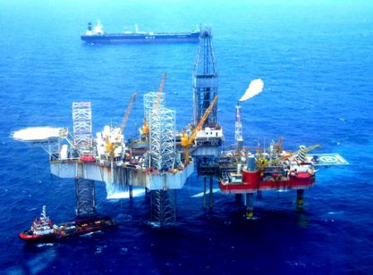
Khai thác than ở Quảng Ninh
Khai thác A-pa-tít ở Lào Cai
Khai thác dầu khí ở thềm lục địa phía Nam

Slide 11

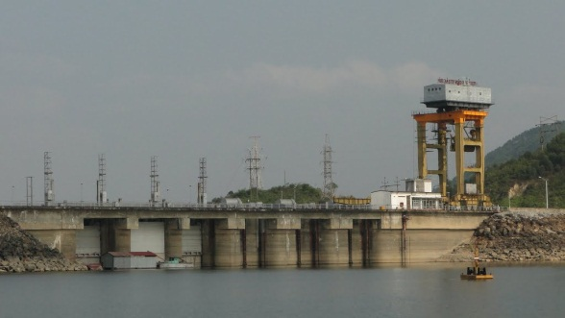
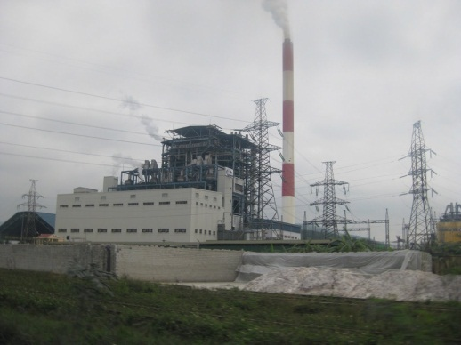
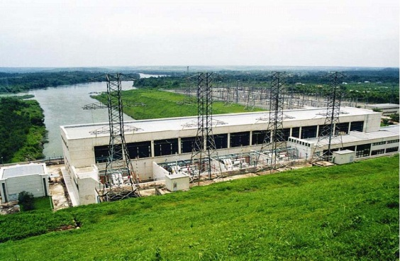
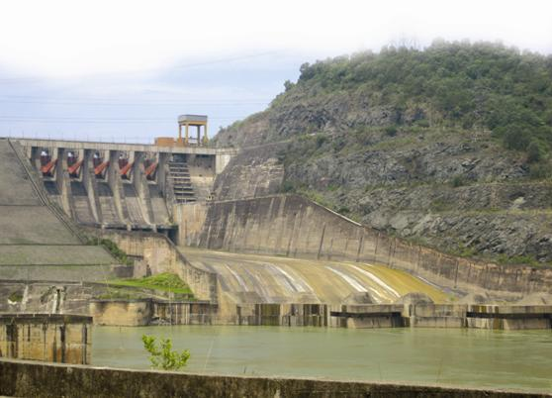
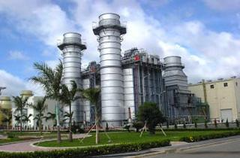
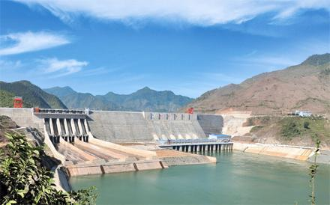
Nhà máy thủy điện Thác Bà
Nhà máy nhiệt điện Uông Bí
Nhà máy thủy điện Trị An
Nhà máy thủy điện Hòa Bình
Nhà máy thủy điện Y-a-ly
Nhà máy nhiệt điện Phú Mỹ

Slide 12
A





Hình 3:Lược đồ công nghiệp Việt Nam

Slide 13
3
Phân bố các ngành công nghiệp:
- Các ngành công nghiệp ở nước ta được phân bố rộng khắp đất nước.
Notes:
Em có nhận xét gì về sự phân bố của các ngành công nghiệp ở nước ta?

Slide 14
* Dựa vào SGK và hình 3, em hãy nối các ý ở cột A với cột B.
A- Ngành công nghiệp
B- Phân bố
1. Công nghiệp khai thác khoáng sản.
a) Trên các con sông , thác ghềnh ở miền múi
2. Công nghiệp cơ khí, dệt may, thực phẩm.
b) Nơi dân cư đông đúc, nhiều nguyên liệu.
3. Công nghiệp điện (thủy điện)
c) Nơi có mỏ khoáng sản.
4. Công nghiệp điện (nhiệt điện)
d) Gần nguồn nhiên liệu (than, dầu khí).
Notes:
- Cho hs làm phiếu bài tập.
- Nêu nhận xét về vị trí của các ngành công nghiệp.

Slide 15
3
Phân bố các ngành công nghiệp:
- Công nghiệp khai thác khoáng sản phân bố ở những nơi có mỏ khoáng sản.
Các ngành công nghiệp khác của nước ta phân bố chủ yếu ở các vùng đồng bằng và ven biển.

Slide 16
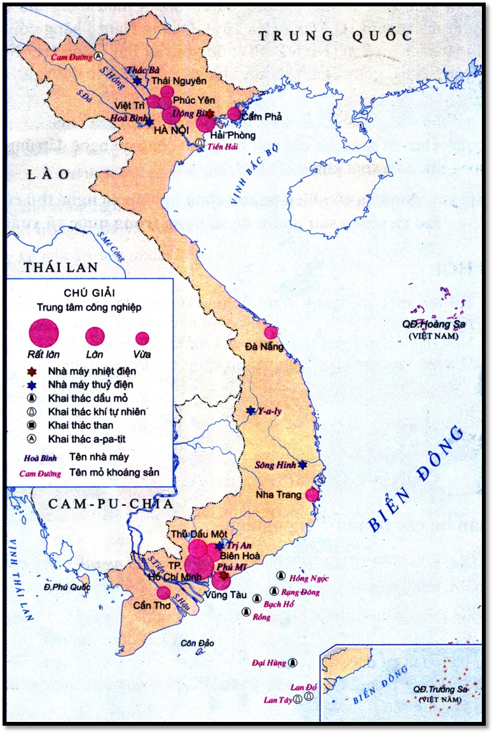
Các trung tâm công nghiệp lớn của nước ta:
4
PHIẾU BÀI TẬP
Viết tên các trung tâm công nghiệp nước ta vào cột thích hợp trong bảng sau:
Các trung tâm công nghiệp ở nước ta
Trung tâm rất lớn | Trung tâm lớn | Trung tâm vừa
Notes:
Quan sát hình 3, viết tên các trung tâm công nghiệp nước ta vào cột thích hợp trong Phiếu bài tập.

Slide 17
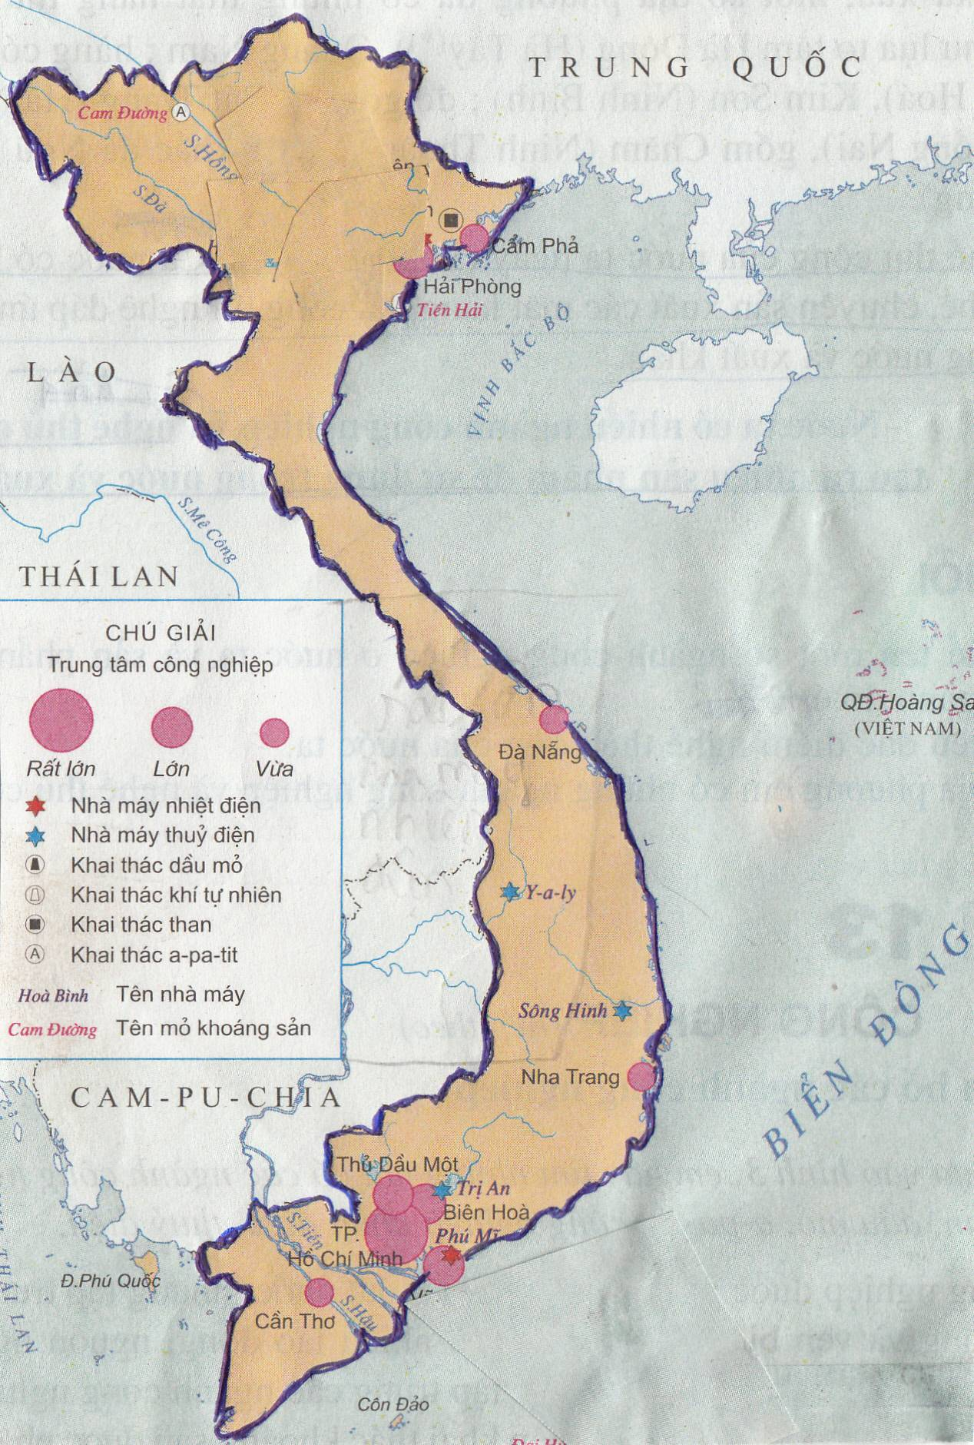

Các trung tâm công nghiệp lớn của nước ta:
Thái Nguyên
4
Phúc Yên
Việt Trì
Cẩm Phả
Hà Nội
Hải Phòng
Đà Nẵng
Các trung tâm công nghiệp ở nước ta
Trung tâm rất lớn | Trung tâm lớn | Trung tâm vừa
Hồ Chí Minh | Hà Nội, Hải Phòng, Biên Hòa, Vũng Tàu, Thủ Dầu Một. | Thái Nguyên, Phúc Yên, Việt Trì, Cẩm Phả, Đà Nẵng, Nha Trang, Cần Thơ.
Nha Trang
Thủ Dầu Một
Biên Hòa
TP Hồ Chí Minh
Vũng Tàu
Cần Thơ

Slide 18
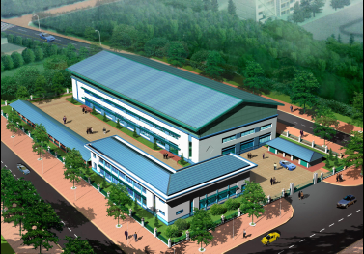

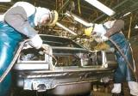
Trung tâm công nghiệp Hà Nội
Một góc của khu công nghiệp Thăng Long
Chế biến thực phẩm
Cơ khí chế tạo ô tô

Slide 19
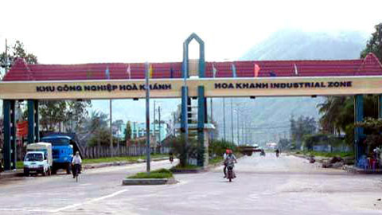
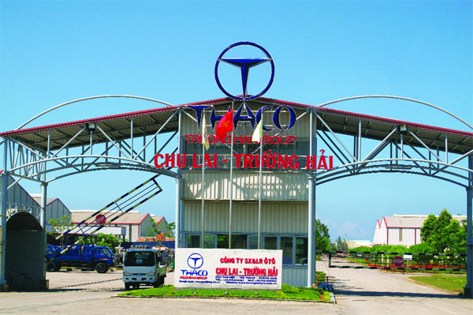
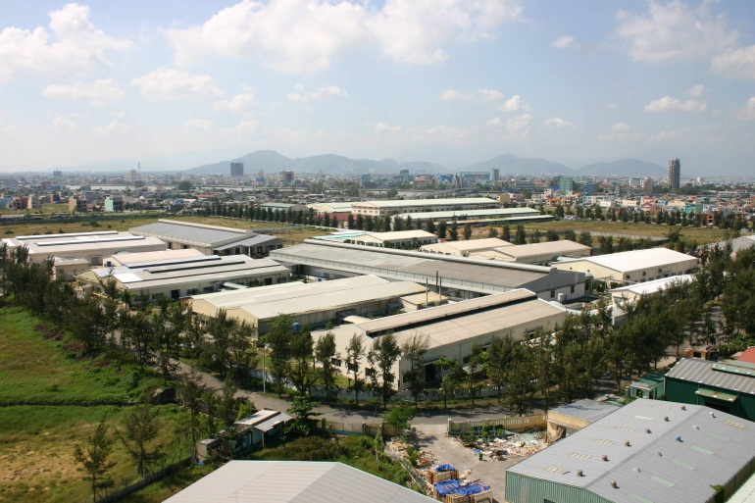
Trung tâm công nghiệp Thành phố Đà Nẵng
Khu công nghiệp Hoà Khánh
Khu kinh tế mở Chu Lai
Khu công nghiệp Đà Nẵng

Slide 20
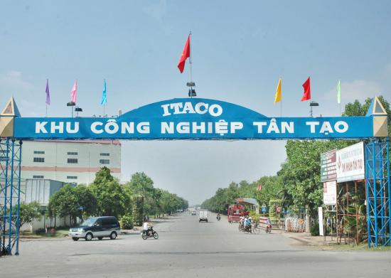
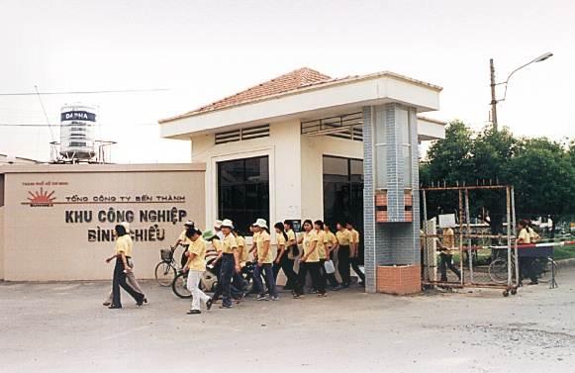
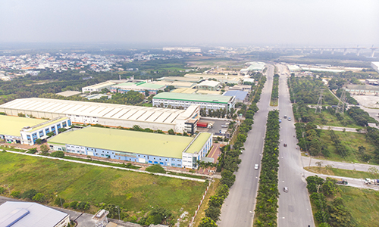
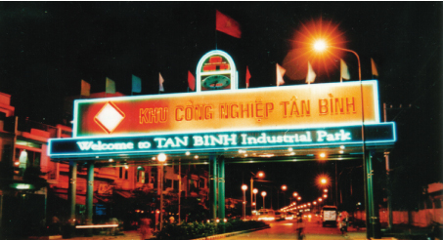
Trung tâm công nghiệp Thành phố Hồ Chí Minh
Khu công nghiệp Tân Tạo
Khu công nghiệp Bình Chiểu
Khu công nghiệp Hiệp Phước
,
Khu công nghiệp Tân Bình

Slide 21
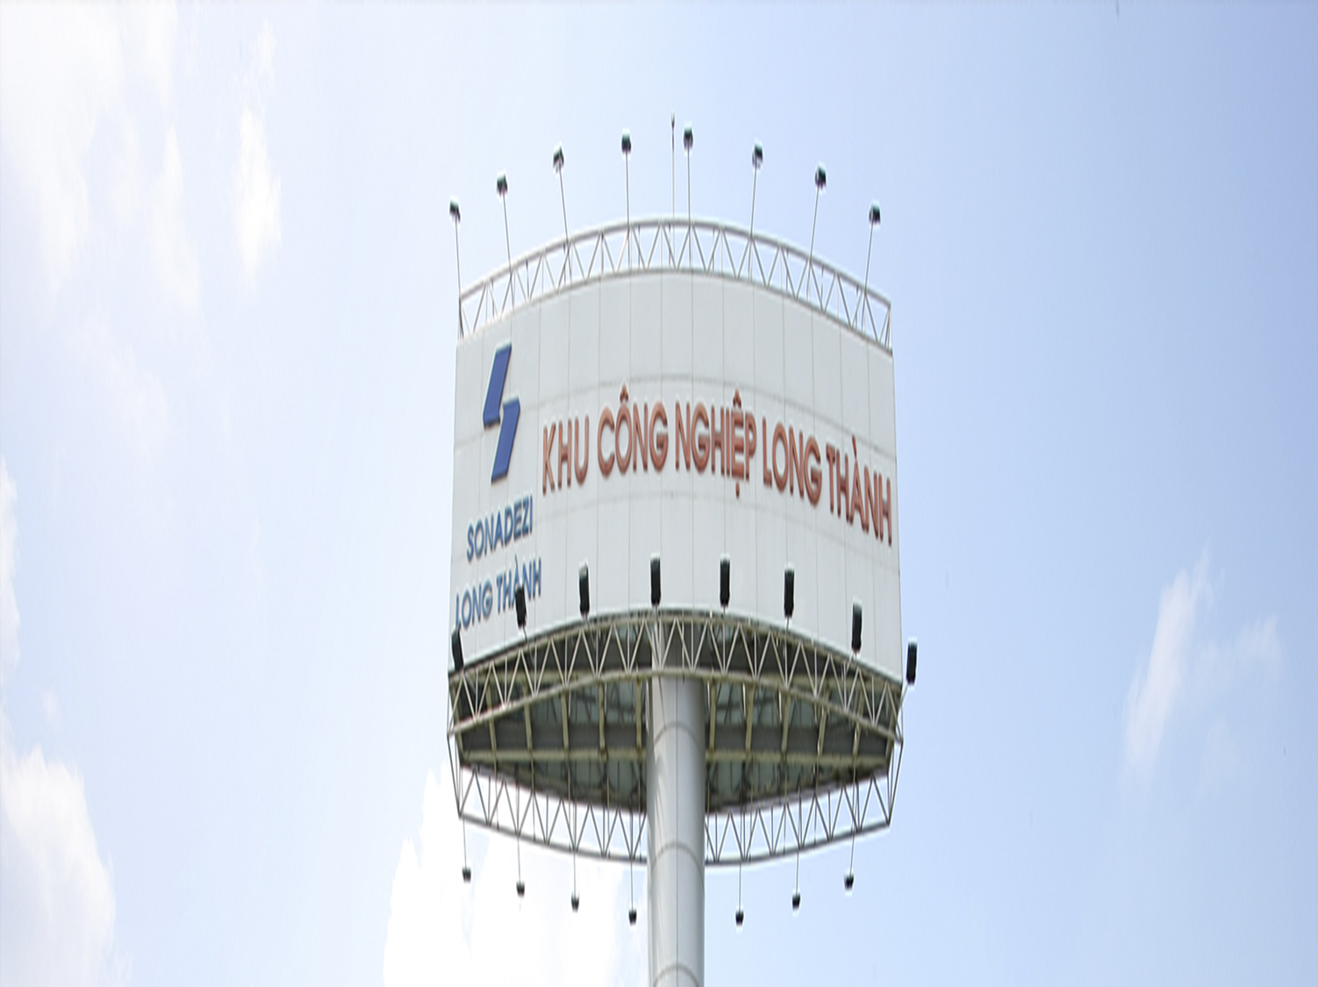
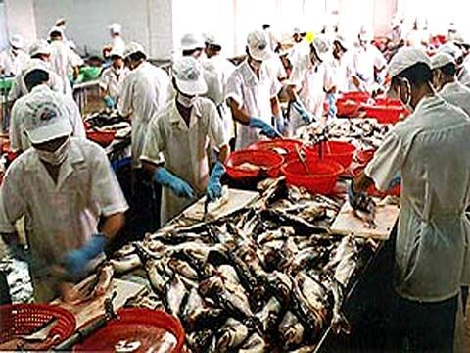
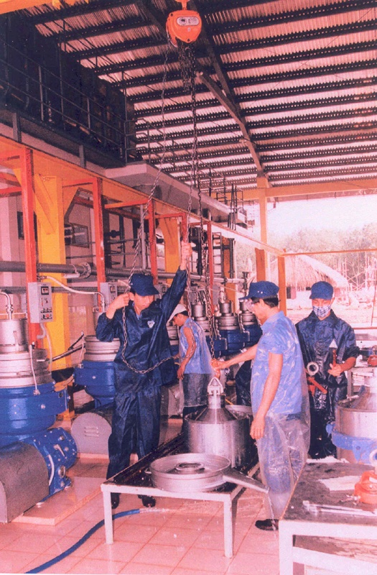
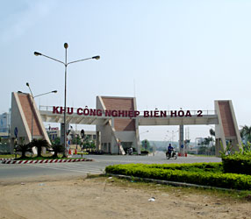
Trung tâm công nghiệp Đồng Nai
Chế biến hải sản xuất khẩu
Chế biến mủ cao su

Slide 22


4
Các trung tâm công nghiệp lớn của nước ta:
Nêu những điều kiện thuận lợi để thành phố Hồ Chí Minh trở thành trung tâm công nghiệp lớn nhất cả nước?
Ở gần vùng có nhiều lương thực, thực phẩm
Trung tâm công nghiệp Thành phố Hồ Chí Minh
Giao thông thuận lợi
Trung tâm văn hóa, khoa học kĩ thuật
Dân cư đông đúc, người lao động có trình độ cao
Đầu tư nước ngoài

Slide 23
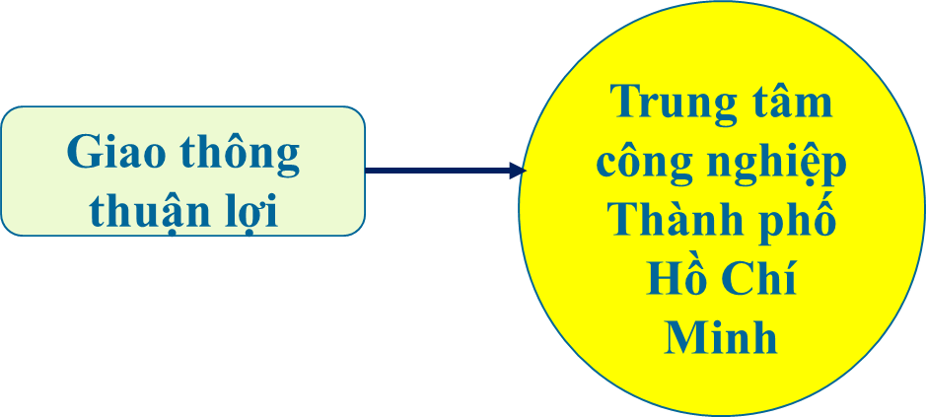
Hình 4: Sơ đồ các điều kiện để Thành Phố Hồ Chí Minh trở thành trung tâm công nghiệp lớn nhất cả nước

Slide 24
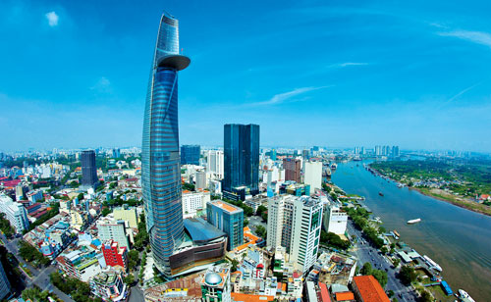
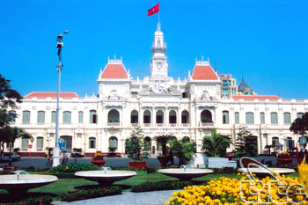
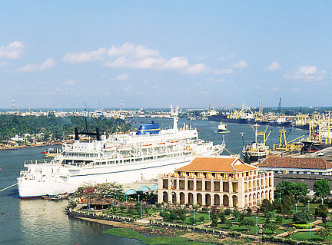
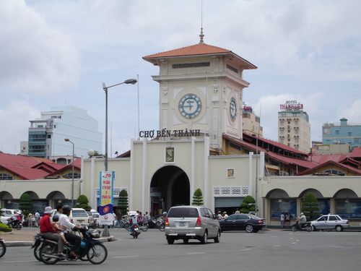
Thành phố Hồ Chí Minh có vị trí giao thông rất thuận lợi . Là đầu mối giao thông đi các vùng Tây Nguyên, miền trung, đồng bằng Nam Bộ. Có hệ thống giao thông đường bộ, đường thủy, đường hàng không phát triển tạo điều kiện dễ dàng cho việc chuyên chở nguyên liệu, nhiên liệu từ các vùng xung quanh tới và chở sản phẩm tiêu thụ ở các vùng khác

Slide 25
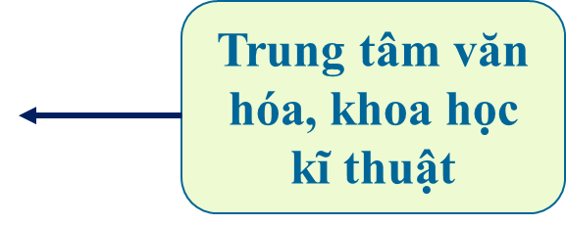
Hình 4: Sơ đồ các điều kiện để Thành Phố Hồ Chí Minh trở thành trung tâm công nghiệp lớn nhất cả nước

Slide 26
Thành phố Hồ Chí Minh là trung tâm văn hoá, khoa học kĩ thuật lớn nhất của đất nước. Đó là điều kiện thuận lợi để phát triển các ngành công nghiệp đòi hỏi có kĩ thuật cao như: cơ khí, điện tử, công nghệ thông tin.

Slide 27
Đầu tư nước ngoài
Hình 4: Sơ đồ các điều kiện để Thành Phố Hồ Chí Minh trở thành trung tâm công nghiệp lớn nhất cả nước

Slide 28
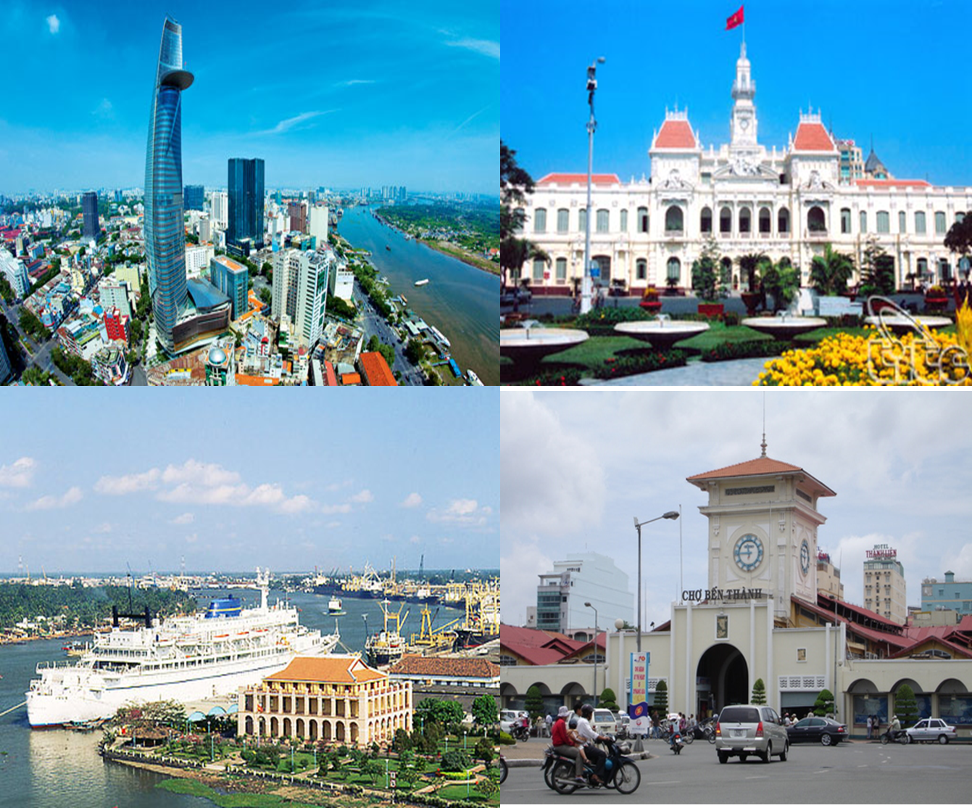
Thành phố Hồ Chí Minh có nguồn đầu tư lớn từ nước ngoài.

Slide 29
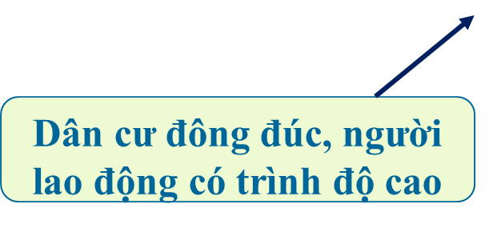
Đầu tư nước ngoài
Hình 4: Sơ đồ các điều kiện để Thành Phố Hồ Chí Minh trở thành trung tâm công nghiệp lớn nhất cả nước

Slide 30
Thành phố Hồ Chí Minh là nơi tập trung dân cư đông đúc nhất nước nên có nguồn lao động dồi dào lại là thì trường tiêu thụ lớn để kích thích sản xuất phát triển.

Slide 31
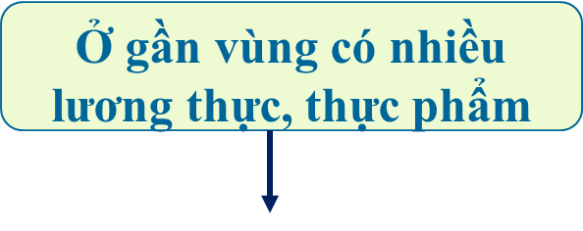
Đầu tư nước ngoài
Hình 4: Sơ đồ các điều kiện để Thành Phố Hồ Chí Minh trở thành trung tâm công nghiệp lớn nhất cả nước

Slide 32

Thành phố Hồ Chí Minh gần vùng có nhiều lúa gạo, cây công nghiệp, cây ăn trái, nuôi nhiều lợn, gia cầm, đánh bắt và nuôi nhiều tôm cá: cung cấp lương thực, thực phẩm cho dân cư; cung cấp nguyên liệu cho các ngành chế biến lương thực, thực phẩm

Slide 33
Đầu tư nước ngoài
Hình 4: Sơ đồ các điều kiện để Thành Phố Hồ Chí Minh trở thành trung tâm công nghiệp lớn nhất cả nước

Slide 34
3
Phân bố các ngành công nghiệp:
- Công nghiệp khai thác khoáng sản phân bố ở những nơi có mỏ khoáng sản.
Các ngành công nghiệp khác của nước ta phân bố chủ yếu ở các vùng đồng bằng và ven biển.
4
Các trung tâm công nghiệp lớn của nước ta:
- Thành phố Hồ Chí Minh là trung tâm công nghiệp lớn nhất cả nước.

Slide 35

BÀI HỌC
Công nghiệp khai thác khoáng sản phân bố ở những nơi có mỏ khoáng sản. Các ngành công nghiệp khác của nước ta phân bố chủ yếu ở các vùng đồng bằng và ven biển Nước ta có nhiều trung tâm công nghiệp. Thành phố Hồ Chí Minh là trung tâm công nghiệp lớn nhất cả nước.

Slide 36
VẬN DỤNG
Hiện nay, công nghiệp phát triển vượt bận làm thay đổi cuộc sống của con người, con người làm thay đổi môi trường và ngày càng tạo ra nhiều khí nhà kính thải vào bầu khí quyển. Vì vậy, chúng ta cần làm gì để bảo vệ môi trường?
Tăng cường trồng cây xanh, xử lí khí độc hại trước khi thải ra môi trường, cần có ý thức chăm sóc, bảo vệ môi trường, thực hiện lối sống thân thiện với môi trường,….

Slide 37
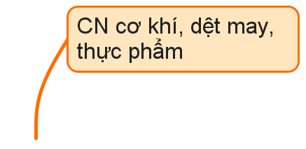

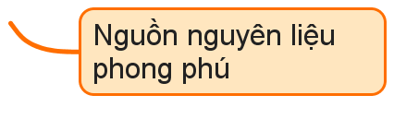
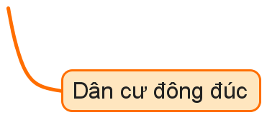


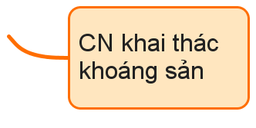
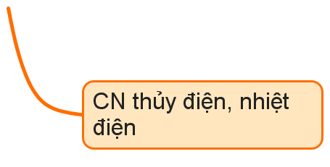

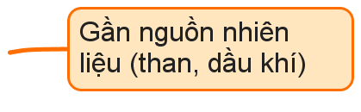
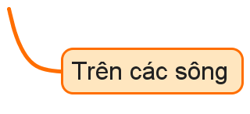



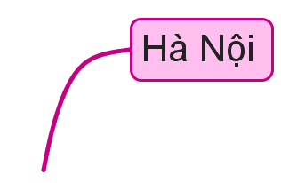

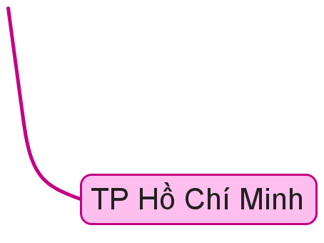

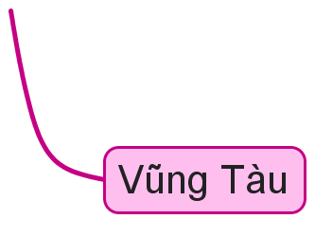
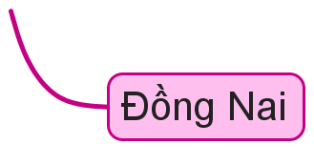



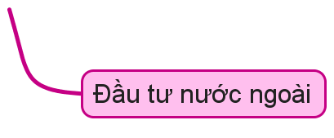
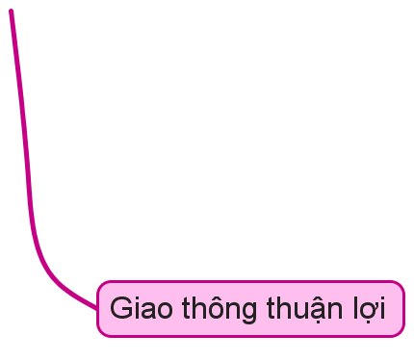

Notes:
Bài học hnay con được học kiến thức gì? Những kiến thức đó giúp con đạt được yêu cầu cần đạt nào của bài?

Slide 38
YÊU CẦU CẦN ĐẠT
Biết được tình hình phân bố của một số ngành công nghiệp.
Biết xác định được trên bản đồ trung tâm công nghiệp lớn:Hà Nội,thành phố HCM, Bà Rịa –Vũng Tàu và biết một số điều kiện hình thành trung tâm khu công nghiệp.
Biết chỉ được trên bản đồ sự phân bố một số ngành công nghiệp của nước ta.

Slide 39


Về nhà xem lại bài
VẬN
DỤNG
Chuẩn bị bài sau: Giao thông vận tải

